Slide 1
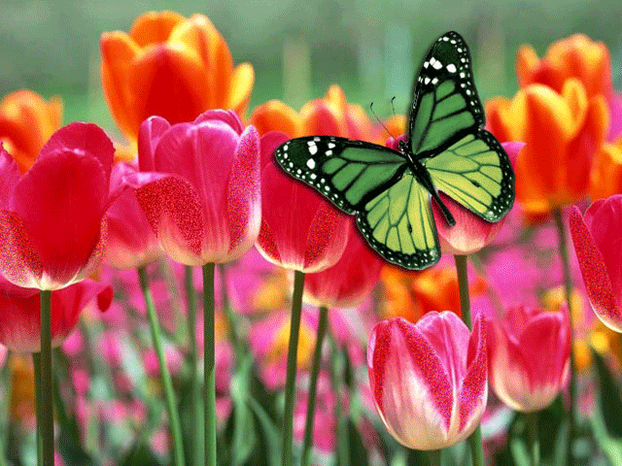
স্বাগতম

Slide 2
শিক্ষক পরিচিতি
তাহমিনা আক্তার
প্রধান শিক্ষক
বাদে ভূকশিমইল সরকারি প্রাথমিক বিদ্যালয়
কুলাউড়া,মৌলভীবাজার

Slide 3
পাঠ পরিচিতি
শ্রেণি- তৃতীয়
বিষয়-প্রাথমিক বিজ্ঞান
পাঠের নাম-জীবনের জন্য পানি
সময়-৪০ মিনিট

Slide 4
শিখনফল
৩.১.১ পানির উৎসসমূহ চিহ্নিত করতে পারবে

Slide 5
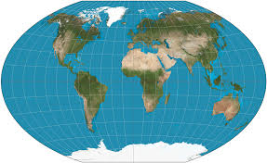
এসো ছবি দেখি
পানি
মাটি
এটি একটি পৃথিবী
পৃথিবী মাটি ও পানিতে ঢাকা
পৃথিবীর ৪ ভাগের ৩ ভাগ পানি
পৃথিবীর ৪ ভাগের ১ ভাগ মাটি

Slide 6
পাঠ ঘোষণা
পাঠঃ জীবনের জন্য পানি
পাঠ্যাংশঃ আমাদের .....উৎস

Slide 7
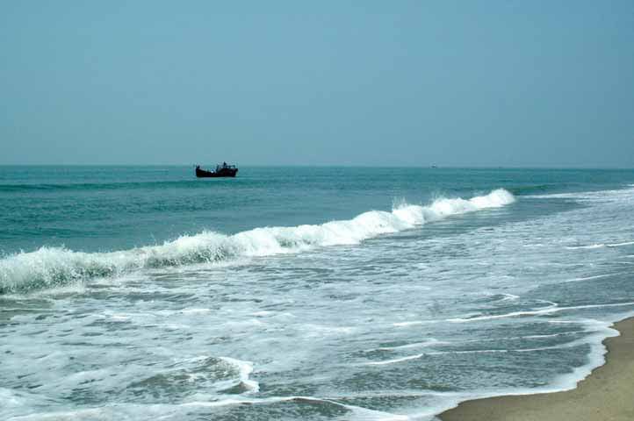
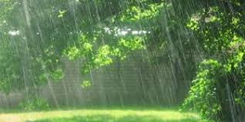
এসো কিছু দেখি
এটি বৃষ্টির ছবি।
এটি একটি সমুদ্র।
বৃষ্টির দিনে সারাদিন আমরা ঘরে বসে থাকি।
সমুদ্রতে আমরা বেড়াতে যাই।

Slide 8
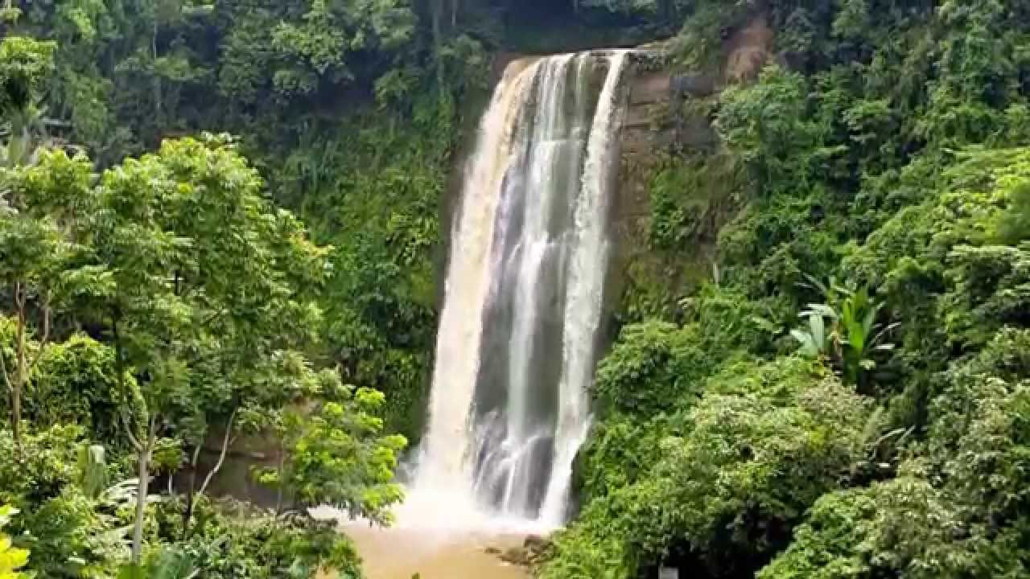
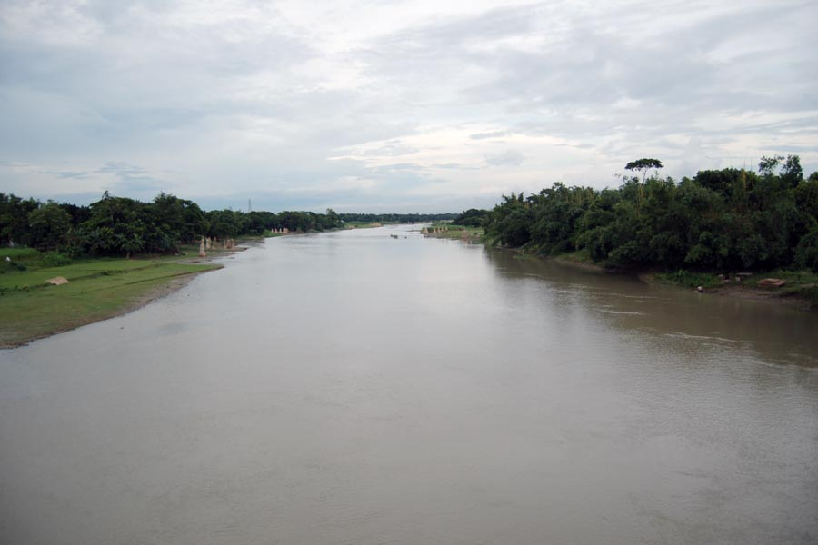
এটি একটি ঝর্ণা।
এটি একটি নদী।
ঝর্ণায় পাহারের উপর থেকে পানি পড়ে।
নদীতে নৌকা চলে।
এগুলোকে পানির উৎস বলে।
সমুদ্র, বৃষ্টি, ঝর্ণা, নদী প্রকৃতিতে পাওয়া যায় বলে এগুলোকে পানির প্রাকৃতিক উৎস বলে।

Slide 9
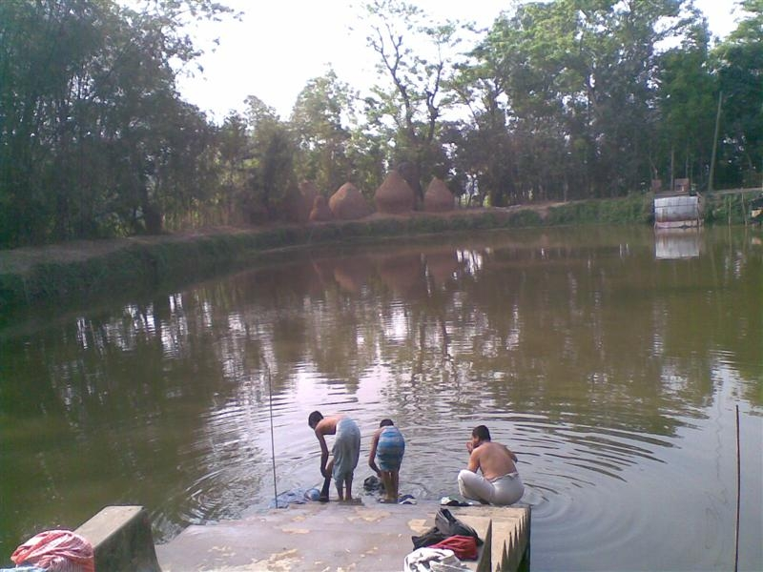
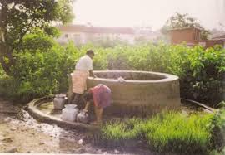
এসো কিছু ছবি দেখি
এটি একটি পুকুর।
এটি একটি কূয়া
পুকুরে আমরা সাঁতার কাটি।
কূয়া গভীর হয়।

Slide 10
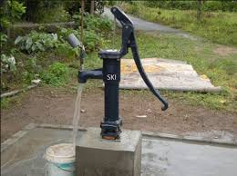
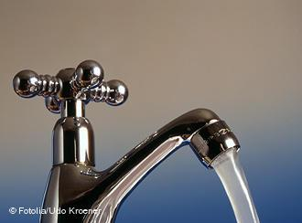
এটি নলকূপ
এটি পানির কল।
নলকূপের পানি বিশুদ্ধ হয়।
পানির কলে আমরা হাত-মুখ ধুই।
এগুলোকে পানির উৎস বলে।
পুকুর,কূয়া,নলকূপ,পানির কল মানুষের তৈরি বলে এগুলোকে মানুষের তৈরি উৎস বলে।

Slide 11
এবার তোমরা পাঠ্য বইয়ের ২২ ও ২৩ নং পৃষ্ঠা খুলে নিরবে পড়

Slide 12
এসো পানির উৎসগুলো চিনি
পানির প্রাকৃতিক উৎস
বৃষ্টি
ঝর্ণা
নদী
সমুদ্র
মানুষের তৈরি পানির উৎস
পুকুর
কূয়া
নলকূপ
পানির কল

Slide 13
নিচের প্রশ্নগুলোর উত্তর বল
১. আমরা কোথায় সাঁতার কাটি?
উত্তরঃ আমরা পুকুরে সাঁতার কাটি।
২. নৌকা কোথায় চলে?
উত্তরঃ নৌকা নদীতে চলে।

Slide 14
৪ টি দলে ভাগ হয়ে
নিচের উৎসগুলোর কোনটি পানির প্রাকৃতিক উৎস এবং কোনটি মানুষের তৈরি উৎস আলাদা করে খাতায় লিখ।
পুকুর, বৃষ্টি, নদী, কূয়া, ঝর্ণা, নলকূপ,পানির কল, সমুদ্র
দলে ও জোড়ায় কাজ
প্রাকৃতিক উৎস
মানুষের তৈরি উৎস
১. বৃষ্টি
১. পুকুর
২.নদী
২.কূয়া
৩. ঝর্ণা
৩. নলকূপ
৪.সমুদ্র
৪.পানির কল

Slide 15
মূল্যায়ন
সঠিক উত্তরের পাশে ঠিক চিহ্ন দাও।
১. পানির প্রাকৃতিক উৎস কোনটি?
(ক)পুকুর
(খ)নলকূপ
∙
(গ)বৃষ্টি
(ঘ)কূয়া

Slide 16
শূন্যস্থান পূরণ কর
পানিতে
আমাদের পৃথিবী মাটি ও..............ঢাকা।
নিচের প্রশ্নের উত্তর লেখ।
মানুষের তৈরি পানির ৩ টি উৎসের নাম লেখ।
উত্তরঃ মানুষের তৈরি পানির ৩ টি উৎসের নাম হলঃ
(ক) নলকূপ
(খ)কূয়া
(গ)পুকুর

Slide 17
বাড়ির কাজ
পানির আরো ২ টি প্রাকৃতিক ও মানুষের তৈরি উৎসের নাম লিখে নিয়ে আসবে।

Slide 18
ধন্যবাদ

